Slide 1
Проект «Удивительный мир математики»
Воспитатели группы «Одуванчик»:
Таджибаева З.Т.
Мельниченко Т.С.
г.Сургут 2019

Slide 2
Цели :
Создание благоприятных условий для формирования элементарных математических представлений
Вовлечение родителей в образовательный процесс, с целью формирования у детей элементарных математических представлений посредством игровой деятельности

Slide 3
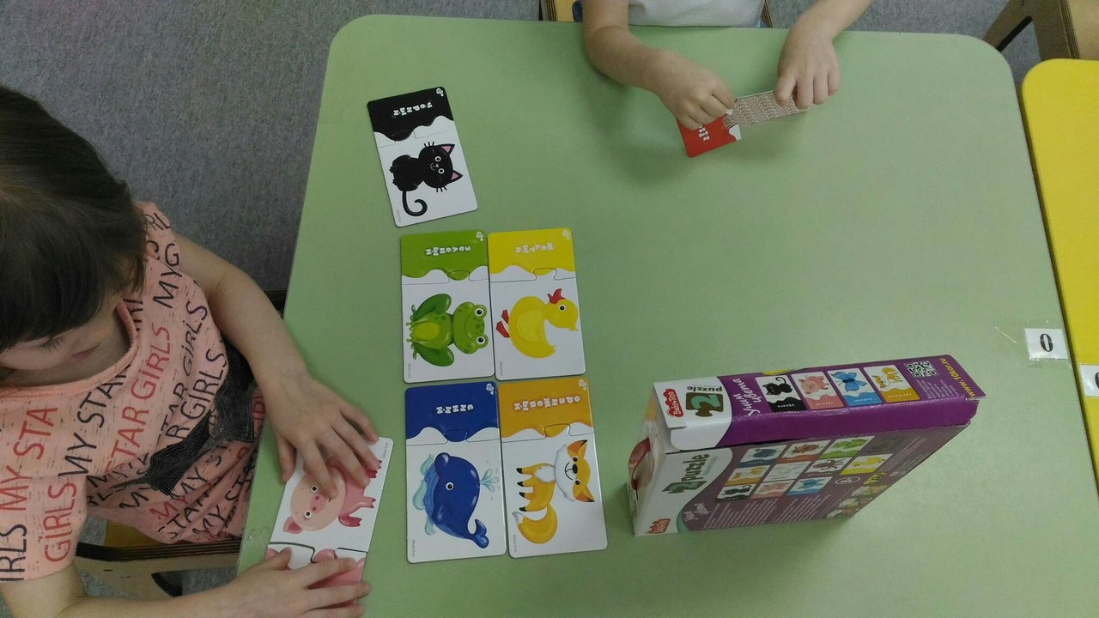
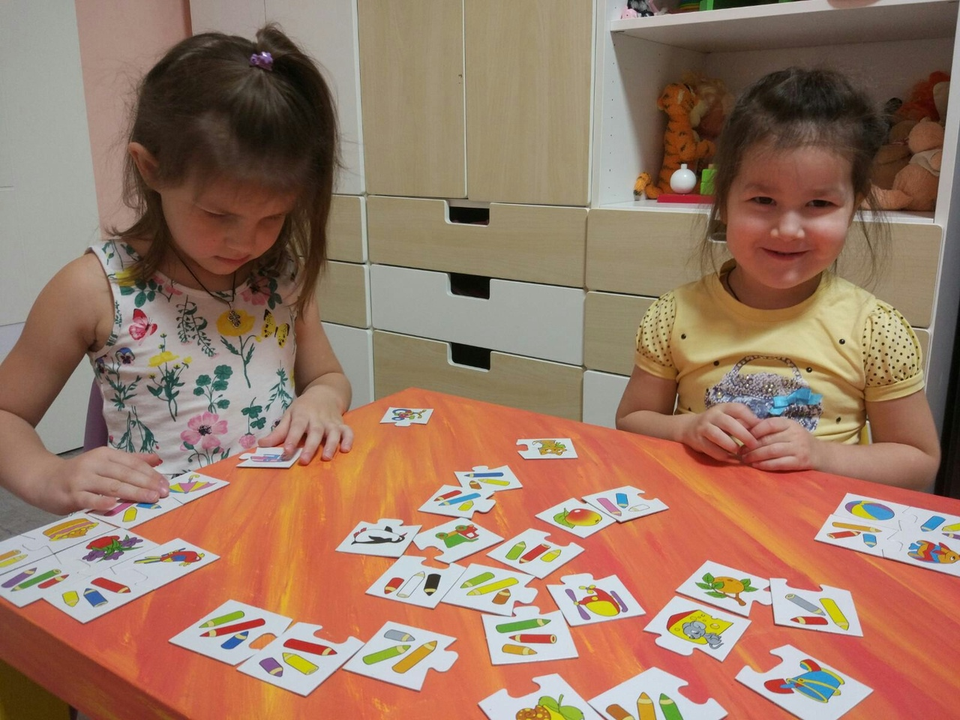
«Цвета»

Slide 4
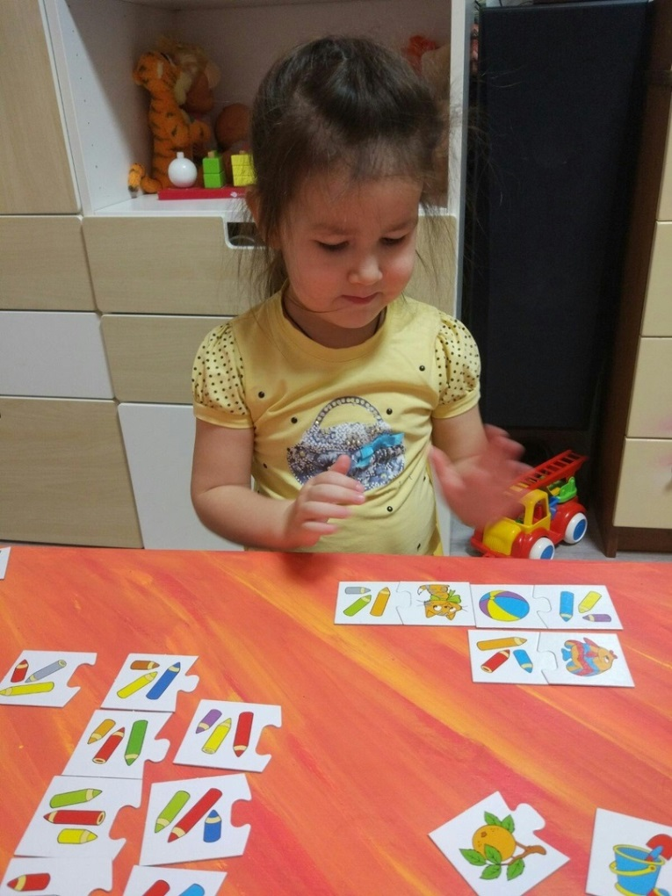
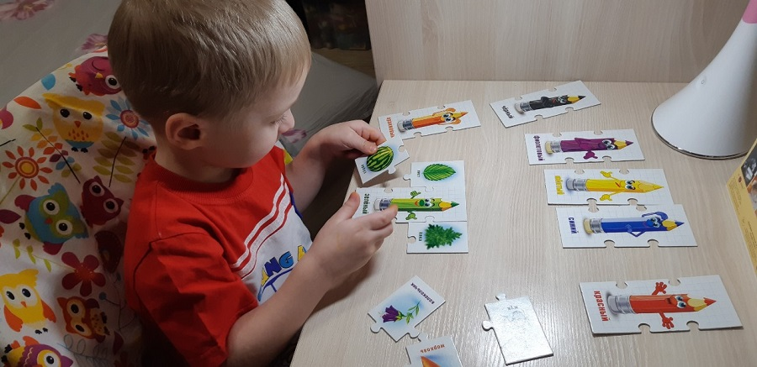
«Цвета»

Slide 5
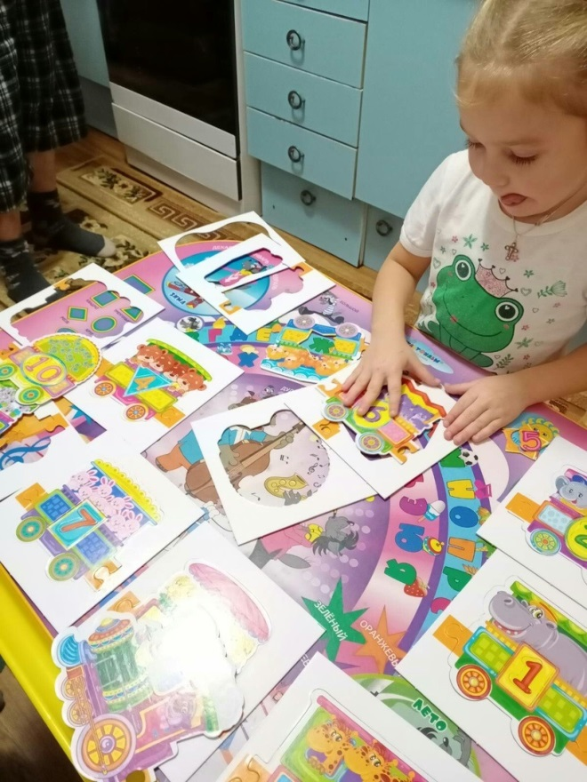
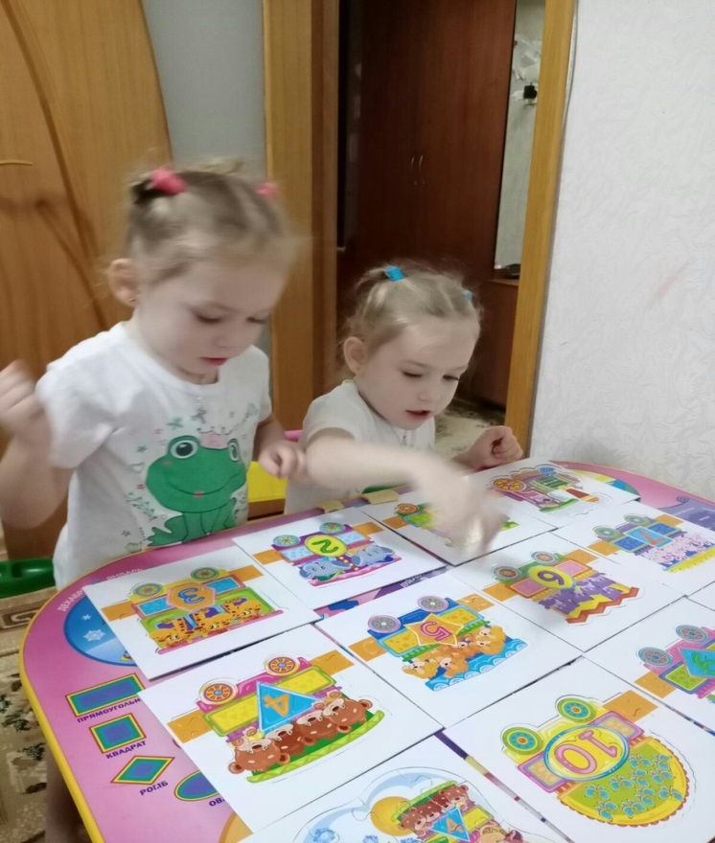
«Паззлы»

Slide 6
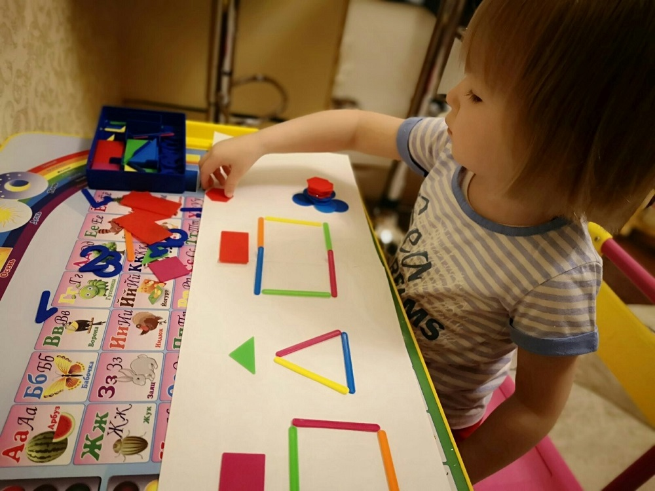
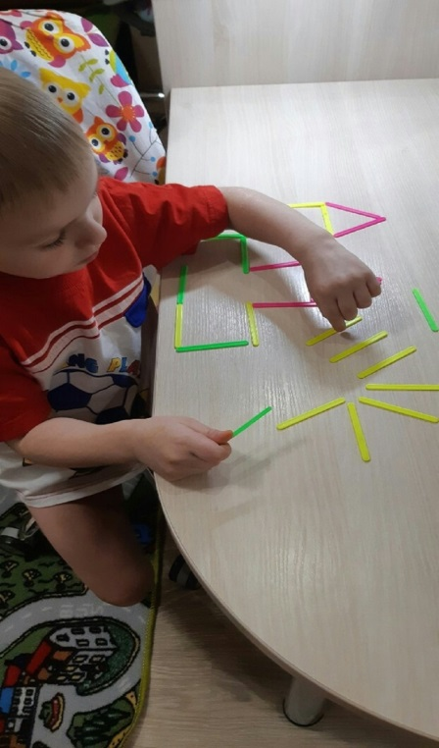
«Игры с палочками»

Slide 7
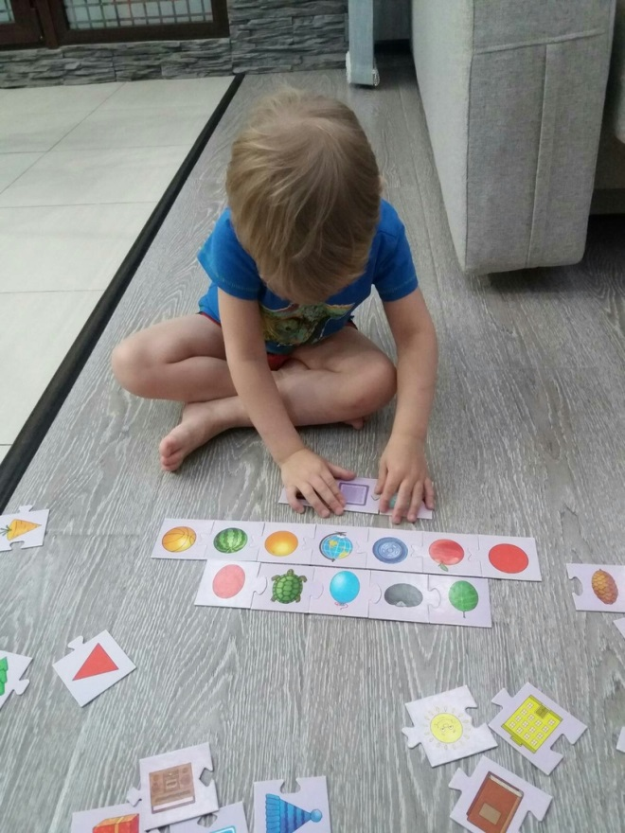
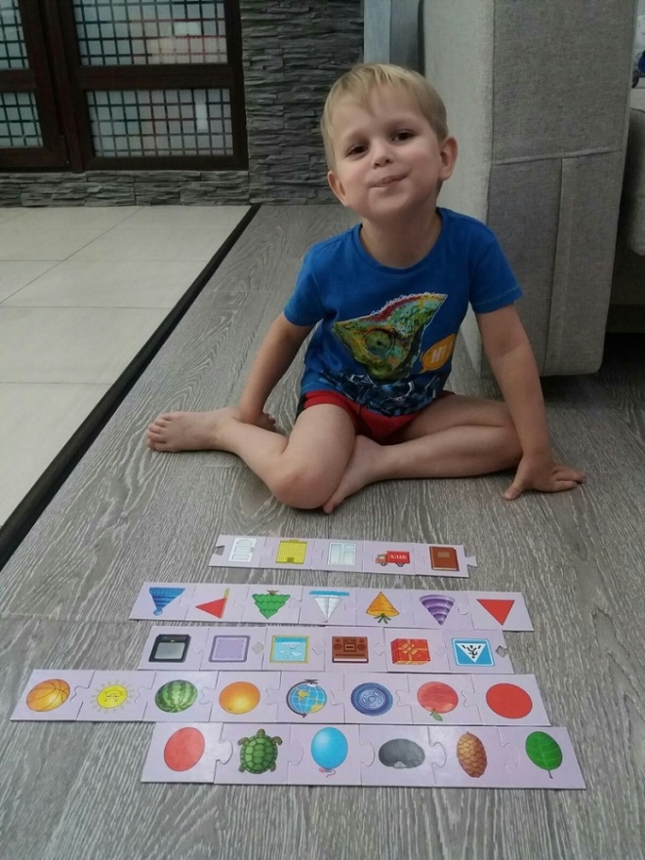
«Группировка по форме»

Slide 8
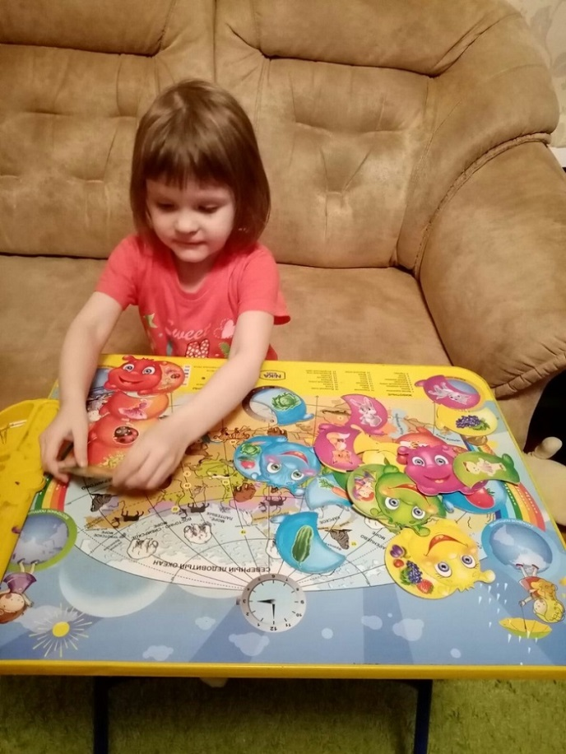
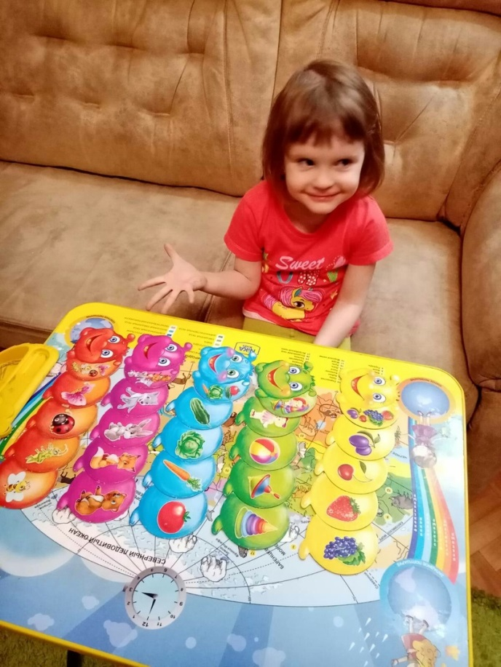
«Группировка по признакам»

Slide 9
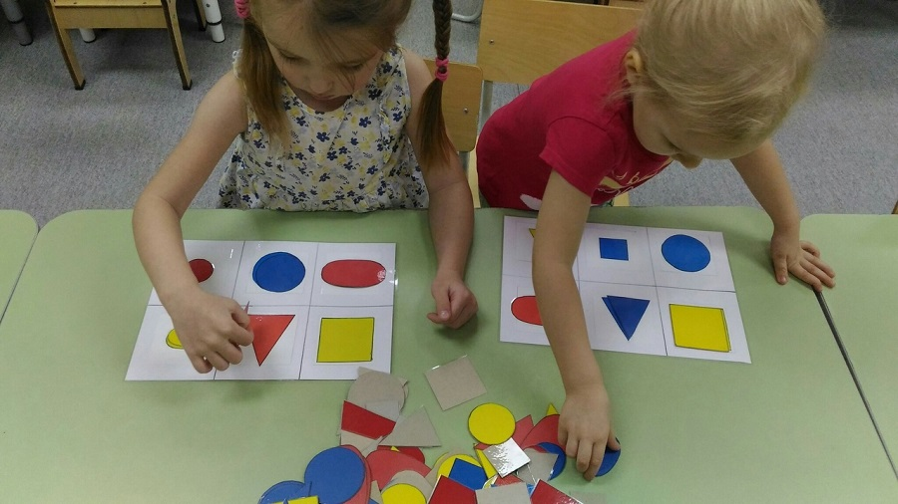
«Найди такую же фигуру»

Slide 10
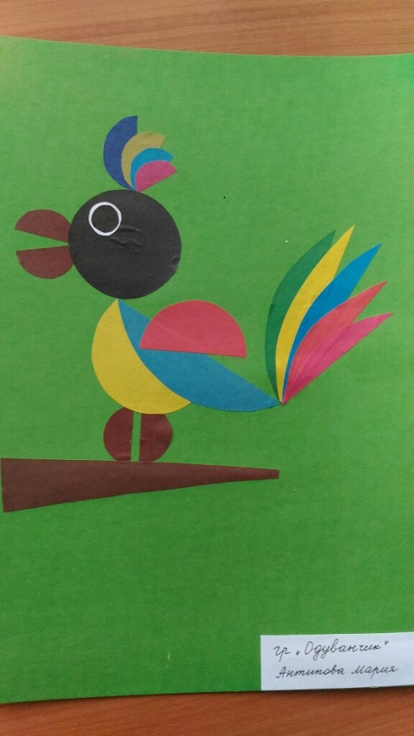
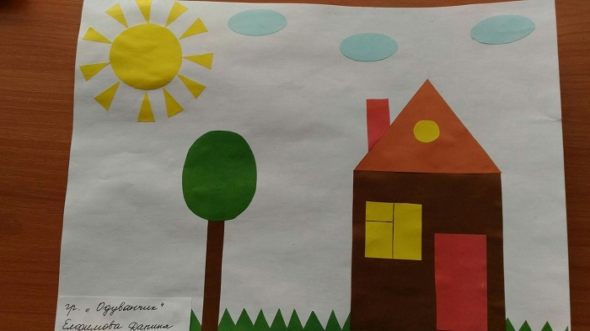
«В мире геометрических фигур»

Slide 11
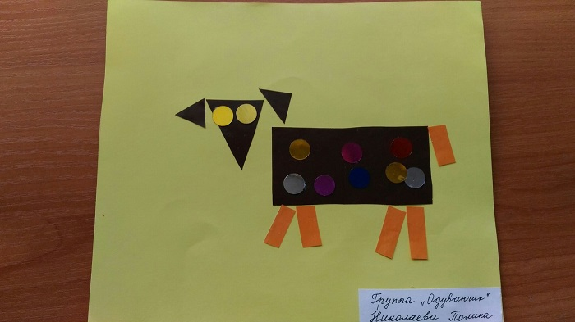
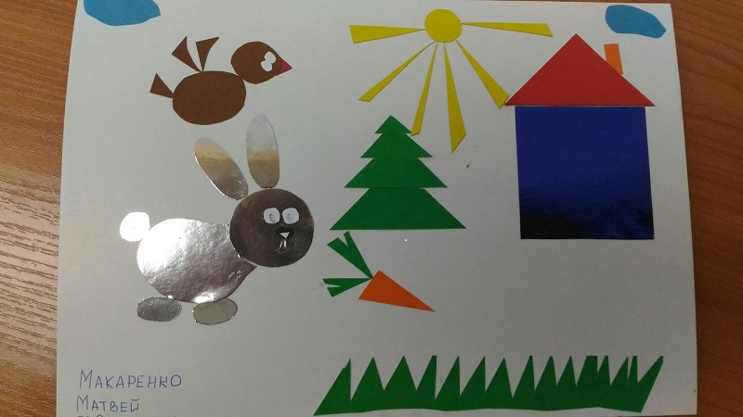
«В мире геометрических фигур»

Slide 12
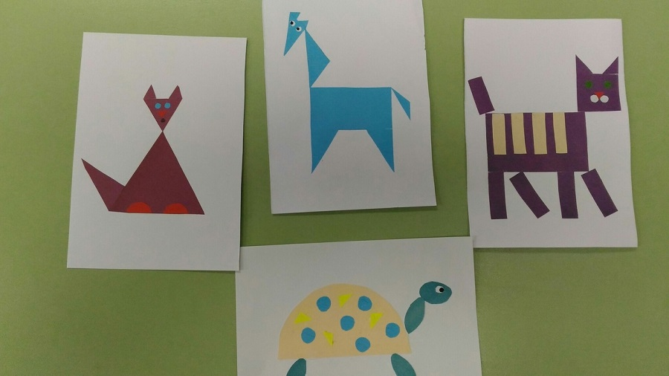
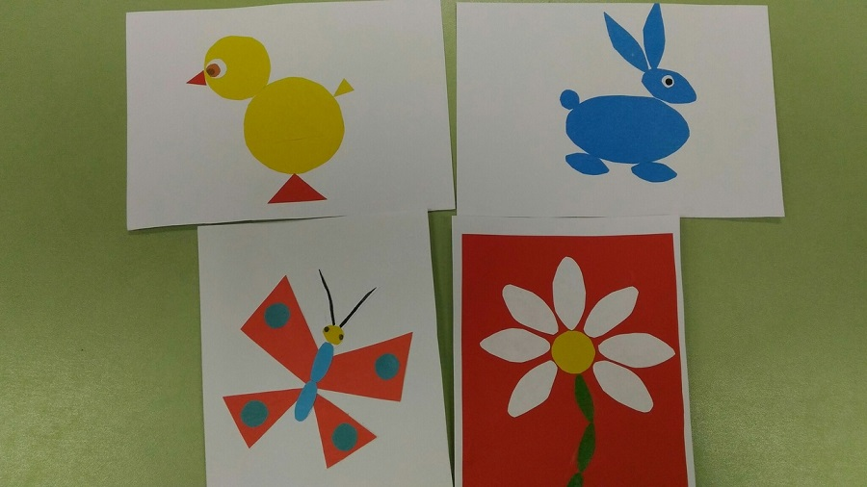
«В мире геометрических фигур»

Slide 13
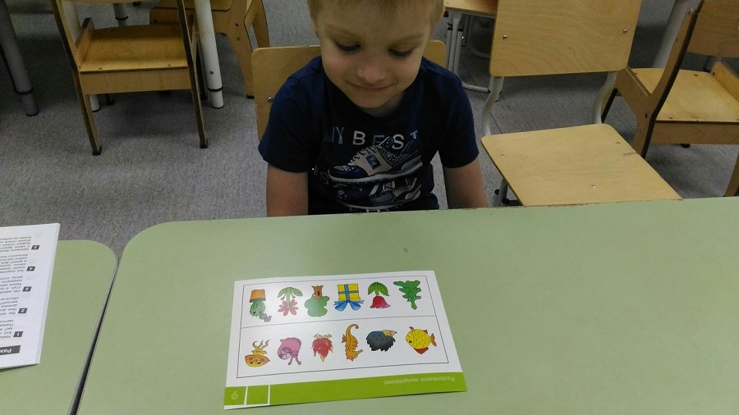
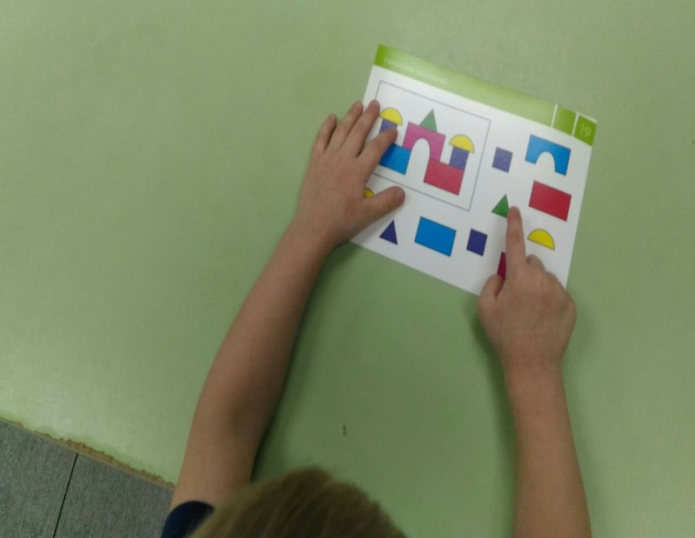
«Игры на развитие мышления»

Slide 14
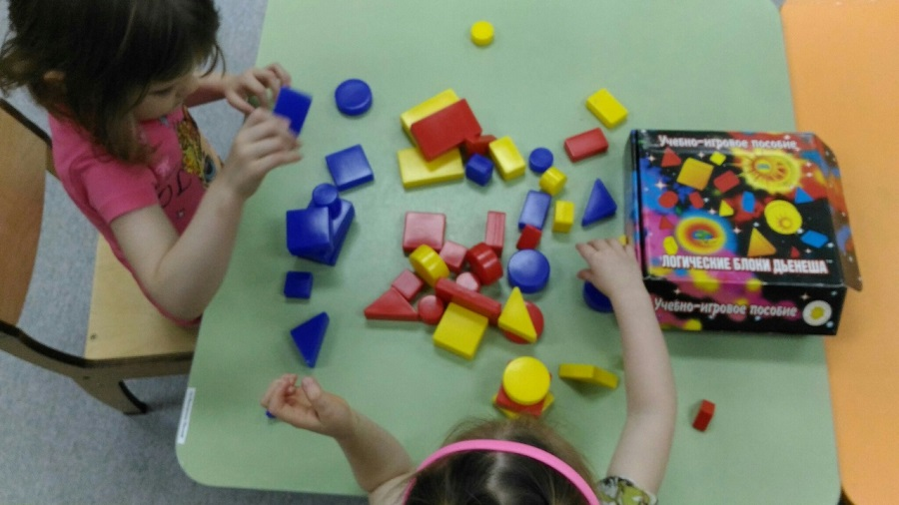
«Блоки дьенеша»

Slide 15
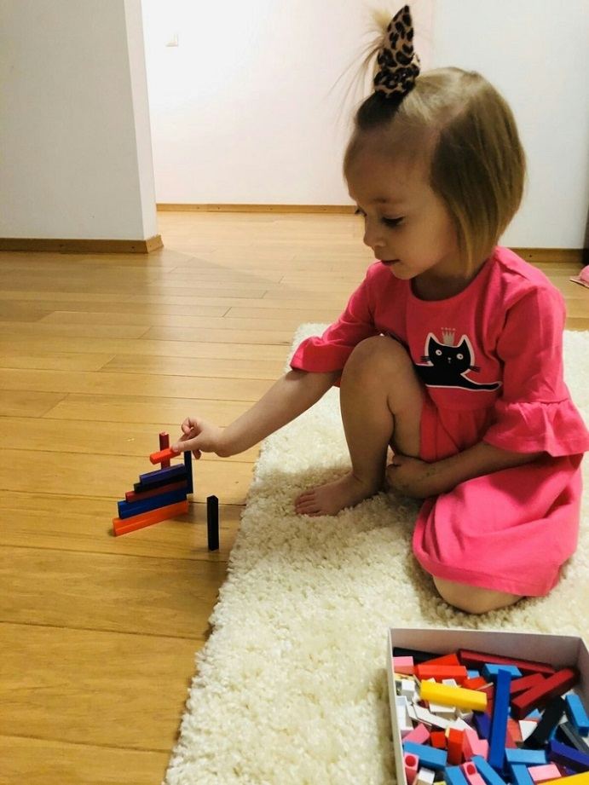
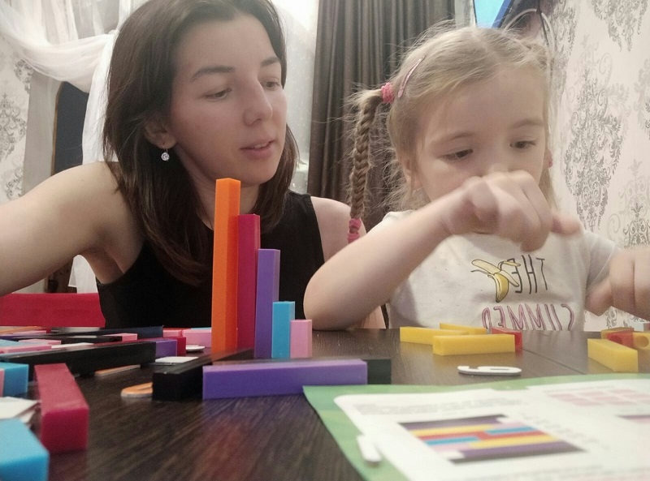
«Πалoчки Κюизенера»

